Slide 1
Kiểm tra bài cũ:
Câu 1: Hãy nêu vai trò của quá trình thoát hơi nước?
Là động lực đầu trên của dòng mạch gỗ có vai trò:
Giúp vận chuyển nước, các ion khoáng và các chất khác từ rễ đến mọi cơ quan của cây trên mặt đất;
Tạo môi trường liên kết các bộ phận của cây;
Tạo độ cứng cho thực vật thân thảo.
Nhờ có thoát hơi nước, khí khổng mở ra cho khí CO2 khuếch tán vào lá làm nguyên liệu cho quá trình quang hợp.
Thoát hơi nước giúp hạ nhiệt độ của lá cây vào những ngày nắng đảm bảo cho các quá trình sinh lí xảy ra bình thường.

Slide 2
Câu 2:Thoát hơi nước qua 2 con đường nào? Nêu tác nhân chủ yếu điều tiết độ mở của khí khổng?
Thoát hơi nước qua 2 con đường : Qua khí khổng và qua cutin
Tác nhân chủ yếu điều tiết độ mở của khí khổng:
→ Khi no nước, thành mỏng của tế bào khí khổng căng ra làm cho thành dày cong theo thành mỏng và khí khổng mở ra.
→ Khi mất nước, thành mỏng hết căng và thành dày duỗi thẳng, khí khổng đóng lại.

Slide 3
Nhất nước,
nhì phân,
tam cần,
tứ giống

Slide 4
BÀI 4
VAI TRÒ CỦA CÁC NGUYÊN TỐ KHOÁNG

Slide 5
1
N, K, P, Ca, Mg, Na, Fe, S
2
Nước cất
3
N, K, P, Ca, Na, Fe, S
Cây cà chua trồng trong 3 môi trường:
Đầy đủ các nguyên tố dinh dưỡng khoáng thiết yếu
Chỉ chứa nước cất
Thiếu nguyên tố Mg

Slide 6
I. NGUYÊN TỐ DINH DƯỠNG KHOÁNG THIẾT YẾU TRONG CÂY
Hãy kể tên các nguyên tố khoáng cần thiết cho cây?
Các nguyên tố khoáng cần thiết đối với sự sinh trưởng của cây bao gồm: C, H, O, N, P, K, S, Ca, Mg, Fe, Mn, B, Cl, Zn, Cu, Mo, Ni
Nguyên tố dinh dưỡng khoáng thiết yếu là:
- Nguyên tố mà thiếu nó cây không hoàn thành được chu trình sống.
- Không thể thay thế bởi bất kì nguyên tố khác.
- Trực tiếp tham gia chuyển hóa vật chất trong cơ thể.

Slide 7
I. NGUYÊN TỐ DINH DƯỠNG KHOÁNG THIẾT YẾU TRONG CÂY
Tỷ lệ các nguyên tố dinh dưỡng mà cây cần có giống nhau không? Người ta chia ra những nhóm nguyên tố nào?
Hiện tượng các nguyên tố dinh dưỡng thường được biểu hiện ra thành những dấu hiệu màu sắc đặc trưng trên lá
Nguyên tố đại lượng gồm C, H, O, N, P, K, S, Ca, Mg.
Nguyên tố vi lượng (≤ 100mg/1kg chất khô của cây) chủ yếu là Fe, Mn, B, Cl, Zn, Cu, Mo, Ni

Slide 8
II. VAI TRÒ CỦA CÁC NGUYÊN TỐ DINH DƯỠNG KHOÁNG THIẾT YẾU TRONG CÂY
Quan sát các hình ảnh sau đây và dựa theo bảng 4 em hãy khái quát vai trò của các nguyên tố khoáng thiết yếu

Slide 9
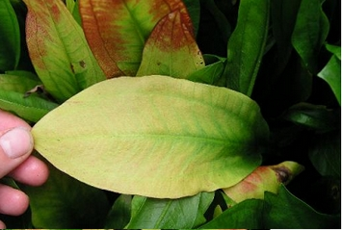
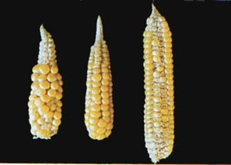
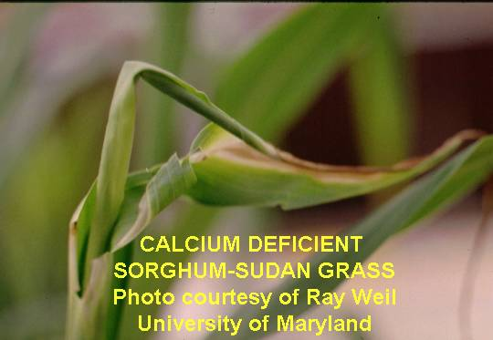
Cây thiếu Photpho

Slide 10
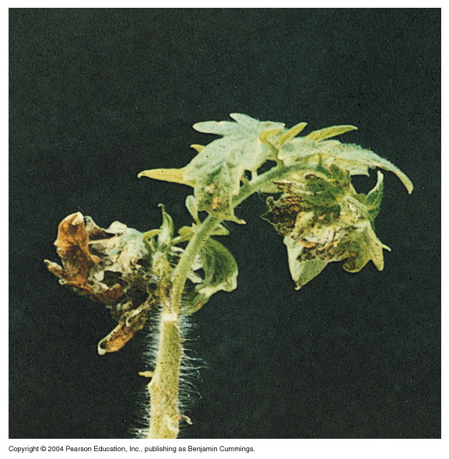
Cây thiếu Kali

Slide 11
Cây thiếu Magie

Slide 12
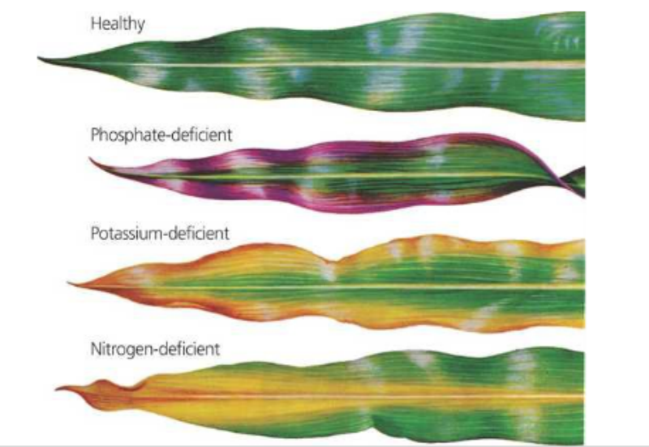

Slide 13
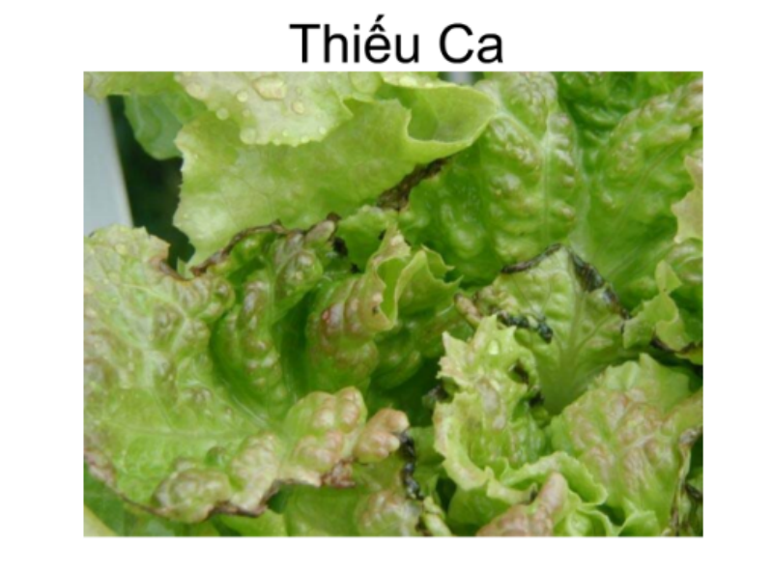

Slide 14
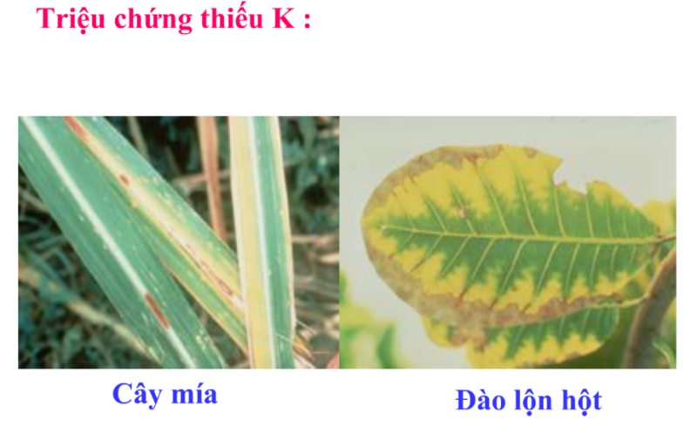
Hoạt hóa enzim, cân bằng nước và ion, mở khí khổng

Slide 15
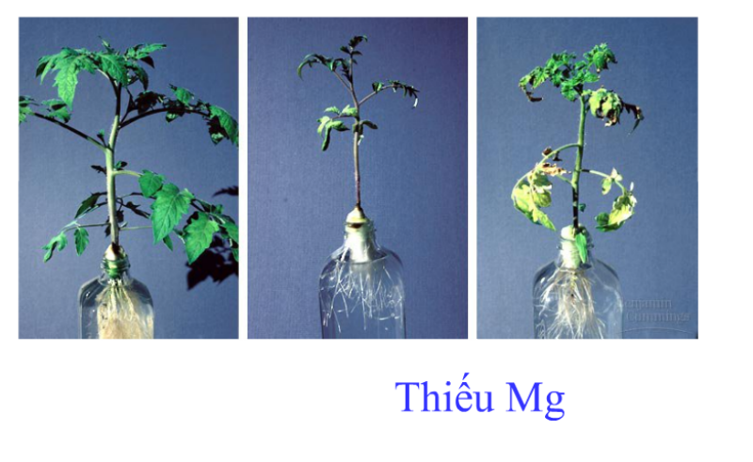
Thành phần của diệp lục, hoạt hóa enzim

Slide 16
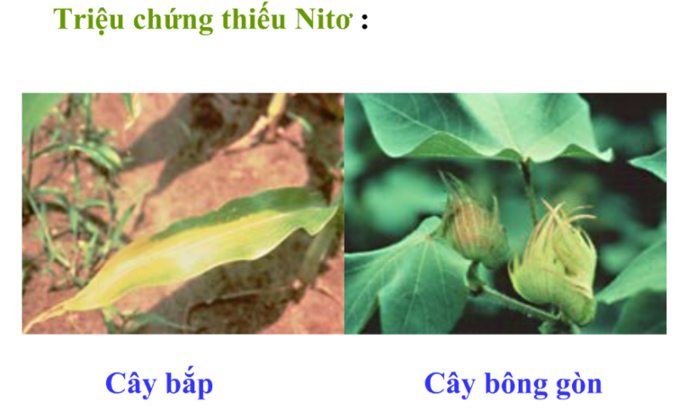
Thành phần của prôtêin, axit nuclêic…

Slide 17
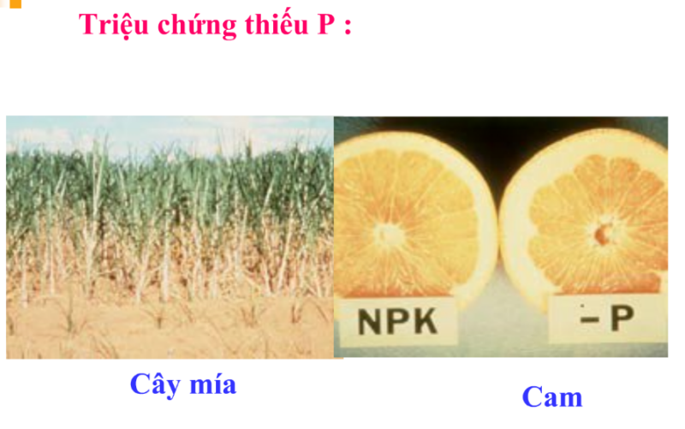
Thành phần của axit nuclêic, ATP,phôtpholipit,côenzim

Slide 18
Các nguyên tố đại lượng |  | Vai trò trong cơ thể thực vật
NITƠ
PHÔTPHO
KALI
Thành phần của prôtêin, axit nuclêic…
Thành phần của axit nuclêic, ATP,phôtpholipit,côenzim
Hoạt hóa enzim, cân bằng nước và ion, mở khí khổng

Slide 19
Các nguyên tố đại lượng |  | Vai trò trong cơ thể thực vật
magiê
canxi
Thành phần của diệp lục, hoạt hóa enzim
Thành phần của tế bào và màng tế bào, hoạt hóa enzim

Slide 20
Các nguyên tố vi lượng |  | Vai trò trong cơ thể thực vật
Sắt
Clo
Kẽm
Thành phần của xitôcrôm
Quang phân li nước,cân bằng ion
Hoạt hóa enzim

Slide 21
VAI TRÒ
Tham gia cấu tạo nên các chất sống - Điều tiết hoạt động sống của cơ thể

Slide 22
NGUỒN CUNG CẤP CÁC NGUYÊN TÔ DINH DƯỠNG KHOÁNG CHO CÂY
1.Đất là nguồn chủ yếu cung cấp các nguyên tố dinh dưỡng khoáng cho cây
Các muối khoáng trong đất tồn tại ở dạng không tan hoặc dạng hòa tan
Cây chỉ hấp thụ các muối khoáng ở dạng hòa tan

Slide 23
2. Phân bón cho cây trồng
Phân bón là nguồn quan trọng cung cấp dinh dưỡng cho cây trồng
Bón phân không hợp lý sẽ gây ra hậu quả:
Độc hại đối với cây trồng
Ô nhiễm nông sản
Ô nhiễm môi trường đất, nước

Slide 24
Ví dụ
Lượng Mo trong mô thực vật đạt 20mg/1kg chất khô hay cao hơn → động vật ăn rau sẽ bị ngộ độc Mo→ Người ăn rau sẽ bị bệnh gut .
Dư lượng phân bón→ xấu lí tính của đất, giết chết sinh vật có lợi
→Tùy thuộc vào loại đất, giống cây trồng để bón liều lượng cho phù hợp

Slide 25
Tại sao cần phải bón phân với liều lượng hợp lý tuỳ thuộc vào loại đất, loại phân bón, giống và loài cây trồng?
A. Giúp cây trồng sinh trưởng tốt, năng suất cao.
B. Hiệu quả phân bón cao nhưng giảm chi phí đầu vào và không gây ô nhiễm môi trường - nông sản.
C. Giúp cây trồng sinh trưởng tốt, năng suất cao, hiệu quả phân bón cao nhưng giảm chi phí đầu vào và không gây ô nhiễm nông sản và môi trường.

Slide 26
Biểu hiện triệu chứng thiếu kali của cây là
A. Lá màu vàng nhạt, mép lá màu đỏ và nhiều chấm đỏ ở mặt lá.
B. Sinh trưởng bị còi cọc, lá có màu vàng.
C. lá mới có màu vàng, sinh trưởng rễ bị tiêu giảm.
D. lá nhỏ có màu lục đậm, màu của thân không bình thường, sinh trưởng rễ bị tiêu giảm.

Slide 27
Cây bình thường có lá xanh, do thiếu dinh dưỡng cây bị vàng lá. Đưa vào gốc hoặc phun lên lá chất nào trong bốn chất cho dưới đây để lá cây xanh lại?
A. Ca²⁺
B. Cu²⁺
C. Mg²⁺
D. K⁺

Slide 28
Hướng dẫn học bài ở nhà
Học bài 4
Trả lời các câu hỏi cuối bài trang 24.
Đọc trước bài 5,6.

Slide 29
CHÀO TẠM BIỆT CÁC EM !

